Slide 1
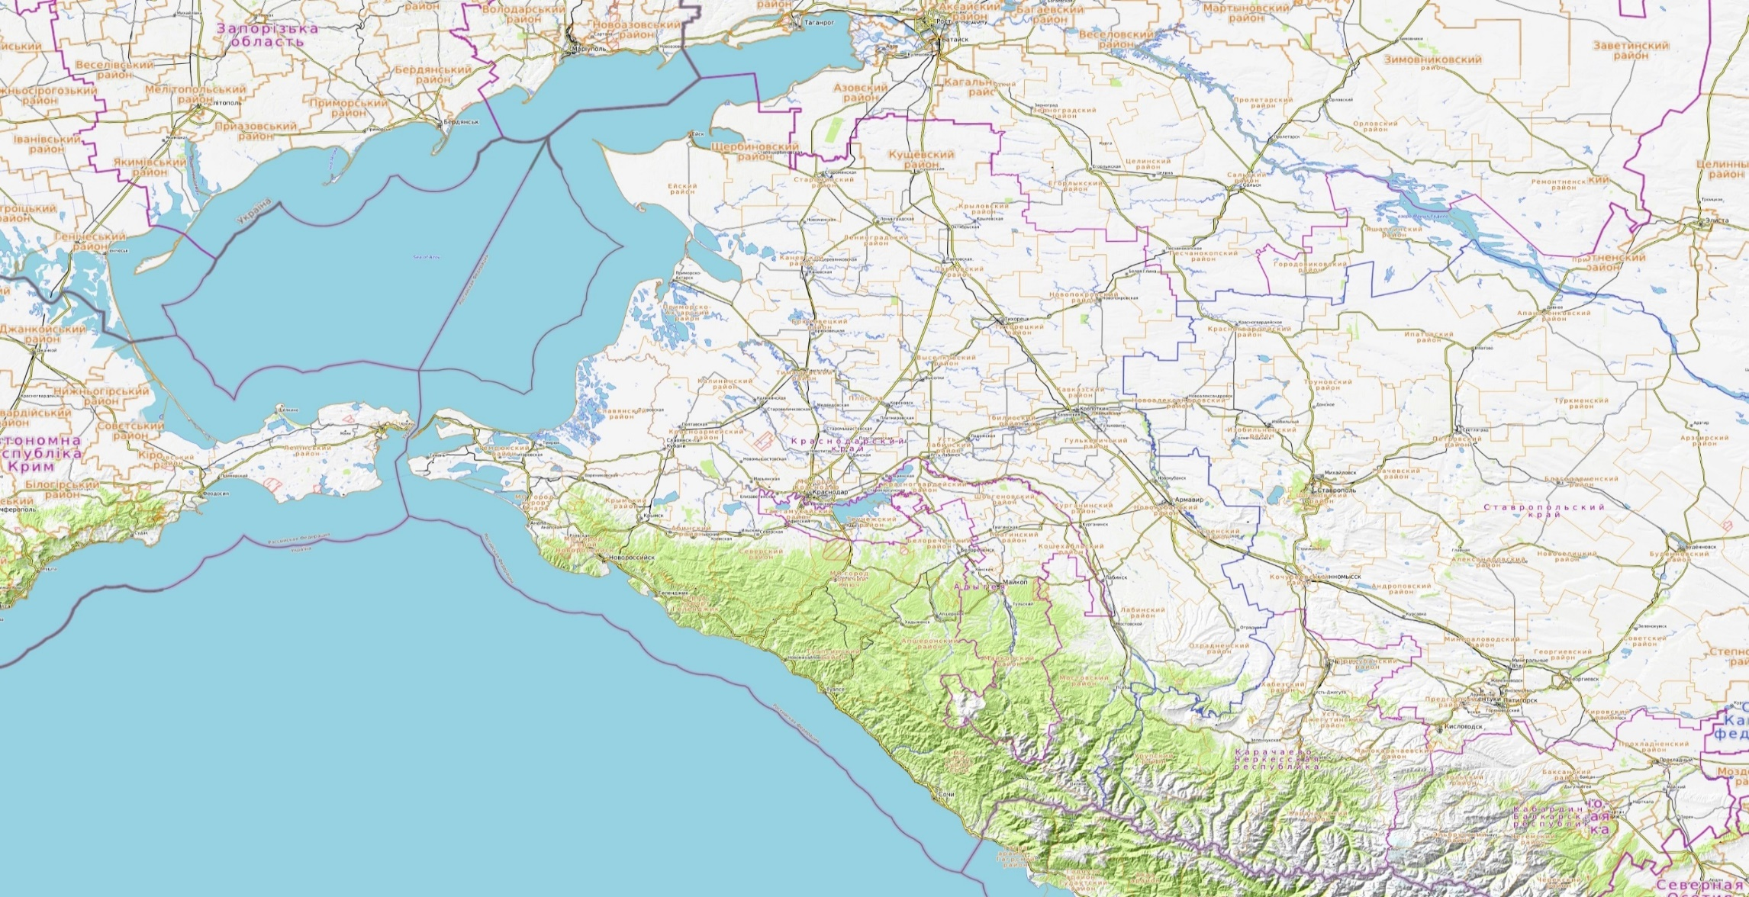
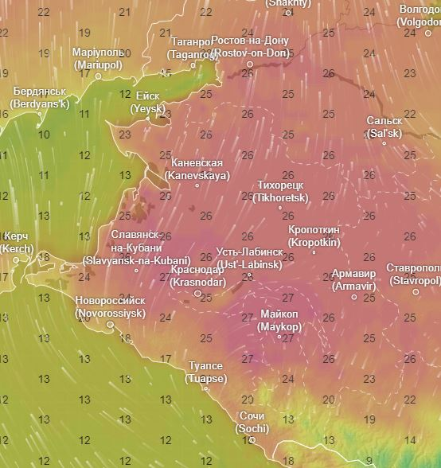
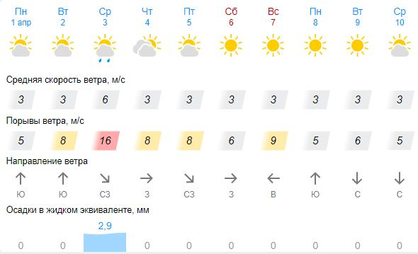
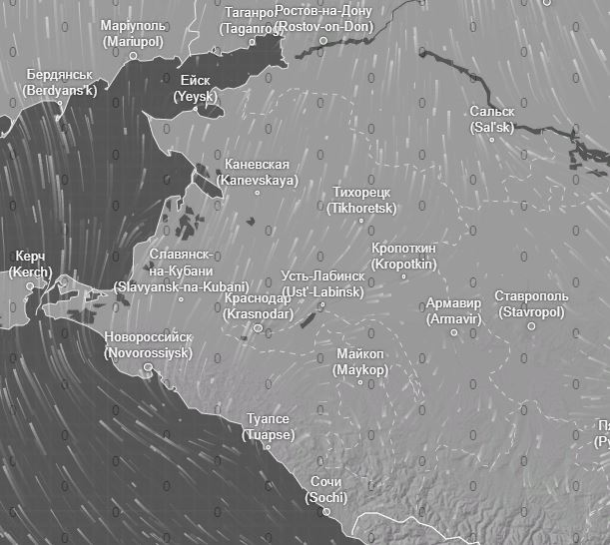
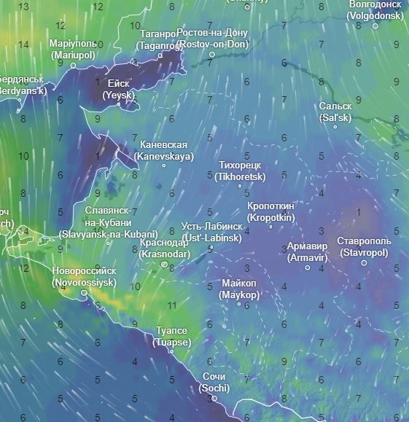
МЕТЕОРОЛОГИЧЕСКАЯ ОБСТАНОВКА
НА ТЕРРИТОРИИ КРАСНОДАРСКОГО КРАЯ
на 02.04.2024
Прогноз температуры
По Краснодарскому краю: переменная облачность. Без осадков. Ветер южной четверти 4-9 м/с, днем местами порывы до 12 м/с. Температура воздуха ночью 6…11°, местами в юго-восточных предгорных районах 2…7°; днем 23…28°, местами на Азовском побережье 20…25°; в горах ночью 2…7°, днем 18…23°;
На Черноморском побережье: местами туман. Порывы ветра 12-14 м/с. Температура ночью 9…14°, днем 19…24°.
По г. Краснодару: переменная облачность. Без осадков. Ветер южной четверти 4-9 м/с. Температура воздуха ночью 8…10°, днем 25…27°.
Щербиновский
Ейский
Кущевский
Староминский
Прогнозируемая метеообстановка
Азовское море
Ленинградский
Крыловский
Каневский
Павловский
Прогноз выпадения осадков
Новопокровский
Белоглинский
Приморско-Ахтарский
Брюховецкий
Тихорецкий
Калининский
Выселковский
Тимашевский
Кавказский
Славянский
Кореновский
Тбилисский
Славянский
Темрюкский
Красноармейский
Динской
Усть-Лабинский
Гулькевичский
г. Краснодар
Курганинский
Новокубанский
г. Анапа
Крымский
г. Армавир
г. Новороссийск
Абинский
Белореченский
Успенский
Северский
г. Горячий Ключ
Прогноз порывов ветра
г. Геленджик
Лабинский
Апшеронский
Отрадненский
Чёрное море
Туапсинский
Мостовский
Условные обозначения
Муниципальные образования, в которых прогнозируется усиление ветра до 6-12 м/с
Черное море
Существует вероятность возникновения происшествий, связанных с:
порывами линий связи и электропередачи, повалом деревьев;
обрушением слабо закрепленных конструкций, повреждением кровли зданий;
нарушением работы систем жизнеобеспечения населения;
нарушением в работе всех видов транспорта;
затруднением движения и образованием заторов на автодорогах федерального и регионального значения, увеличением ДТП.
Северский
Муниципальные образования, в которых прогнозируется усиление ветра до 13-18 м/с
КАРАЧАЕВО-ЧЕРКЕССКАЯ
РЕСПУБЛИКА
Северский
Муниципальные образования, в которых прогнозируется усиление ветра до 19-30 м/с
Северский

Slide 2
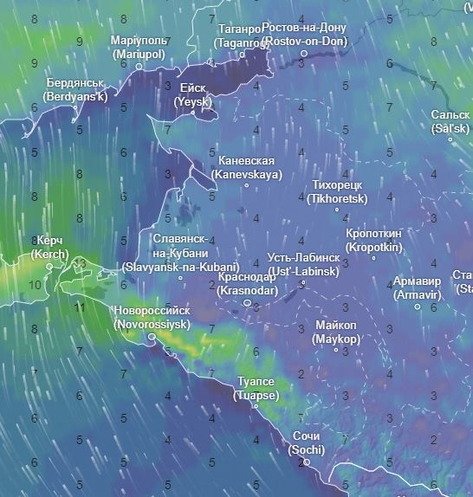
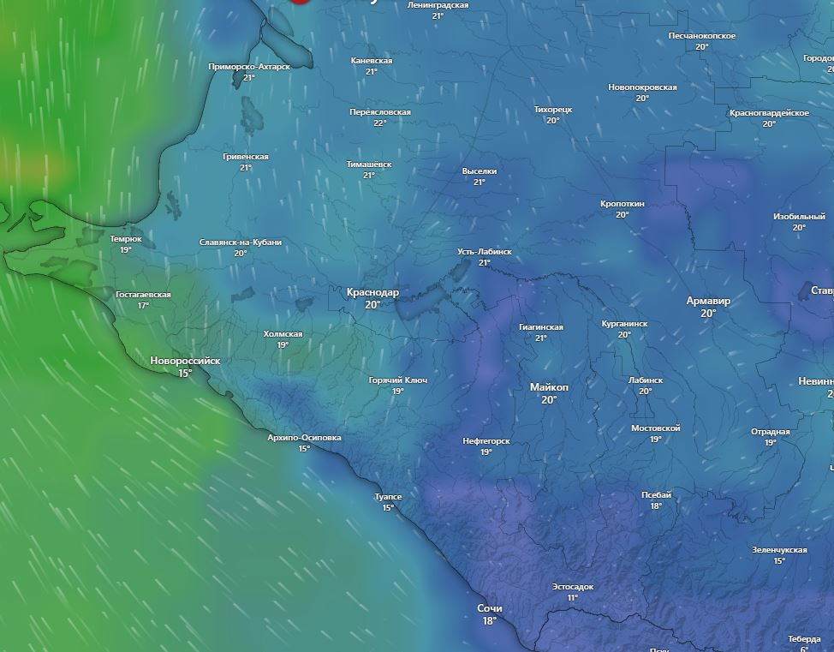
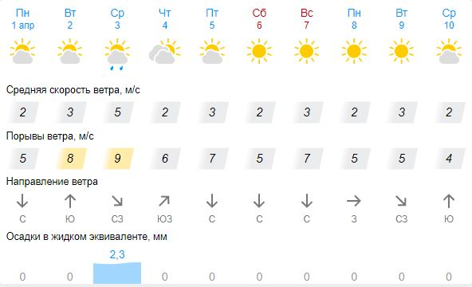
ИНФОРМАЦИОННЫЕ МАТЕРИАЛЫ ПО ПОРЫВАМ ВЕТРА
НА ТЕРРИТОРИИ КРАСНОДАРСКОГО КРАЯ
(с использованием информационных ресурсов Ventusky, Windy)
Прогноз порывов ветра, м/с
на 10.00 02.04.2024
Прогноз порывов ветра, м/с
на 18.00 02.04.2024
Ейский район
20℃
0
5
76%
2052/824
31306/140838
Ленинградский район
20℃
0
4
87%
Приморско-Ахтарский муниципальный округ
579/407
При наихудшем сценарии в зону отключения попадают:
18℃
0
4
84%
26246/63415
15562/156
44 муниципальных образований
1740 населенных пунктов
1 215 462 дома,
5 620 688 чел.;
6 153 СЗО;
1 165 автомобильных мостов.
14896/58334
Выселковский район
Темрюкский район
ГО Краснодар
20℃
0
4
64%
21℃
0
6
59%
25℃
0
6
58%
1776/494
1967/619
342780/1272
23573/60237
43427/120552
ГО Новороссийск
22387/151149
20℃
0
6
58%
Условные обозначения
793/534
Мостовский район
50%
- износ электроэнергетических систем
47931/246266
20℃
0
5
56%
321/20
- протяженность ЛЭП/ТП (шт.)
1138/492
19/330
- кол-во домов /населения
МО ГО Новороссийск
Туапсинский муниципальный округ
24752/71595
-6℃
- дневная температура воздуха
24℃
0
4
83%
- количество осадков, мм
726/360
0
- порывы ветра, м/с
35496/125876
17
ГО Сочи
- скорость ветра в диапазоне 0–7 м/с
25℃
0
3
77%
- скорость ветра в диапазоне 8–12 м/с
984/1336
- скорость ветра в диапазоне 13–17 м/с
50362/497806
- скорость ветра в диапазоне 18-25 м/с
- скорость ветра свыше 25 м/с

Slide 3
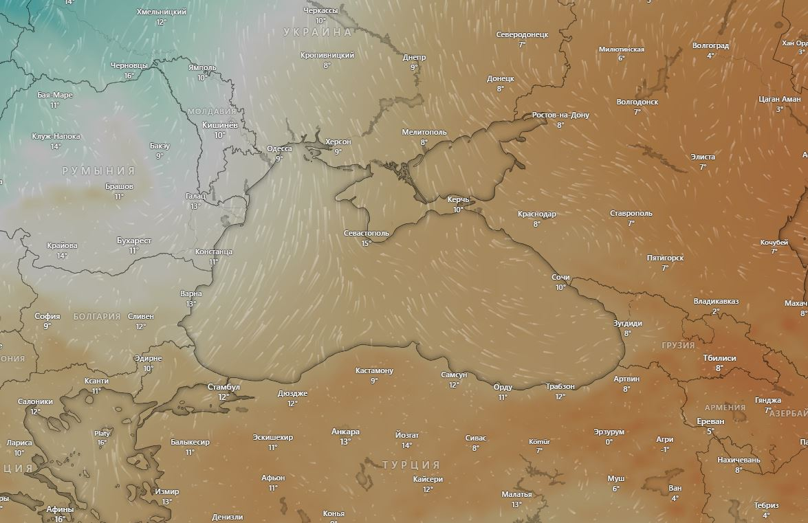
ИНФОРМАЦИОННЫЕ МАТЕРИАЛЫ ПО МЕТЕООБСТАНОВКЕ
НА ТЕРРИТОРИИ КРАСНОДАРСКОГО КРАЯ
(использовались данные, представленные в информационном ресурсе погоды Windy)
Область низкого давления L
Ростов-на-Дону
Краснодар
Черное море
Сочи
Область высокого давления H
Область высокого давления H

Slide 4
ПРОВЕДЕНИЕ РАСЧЕТОВ ДЛЯ ОРГАНИЗАЦИИ НОРМАЛЬНЫХ УСЛОВИЙ
ЖИЗНЕДЕЯТЕЛЬНОСТИ НАСЕЛЕНИЯ
(с использованием программно-расчетных комплексов)
В результате сильного ветра с порывами прогнозируется возникновение чрезвычайных ситуаций (происшествий), связанных с нарушением условий жизнедеятельности населения, повреждением (обрывом) ЛЭП и линий связи, нарушениями в системе ЖКХ.
РАСЧЕТ
потребности питьевой воды
Норма водообеспечения человека в сутки при малой физической активности (с энергозатратами до 5,0-105 Дж/ч (120 ккал/ч)) для различных видов водопотребления и режимов водообеспечения:
$$q=\left(NAn1+nAn^{2}+5.5Nδ\right)∗1,6$$
Вывод: для организации трехразового подвоза воды (одна автоцистерна будет подвозить воду 3 раза в день по 4 000 л) необходимо привлечь 7 автоцистерн водоизмещением 4 000 л для обеспечения питьевой водой и 14 автоцистерн для обеспечения водой для приготовления пищи и умывания.

Slide 5
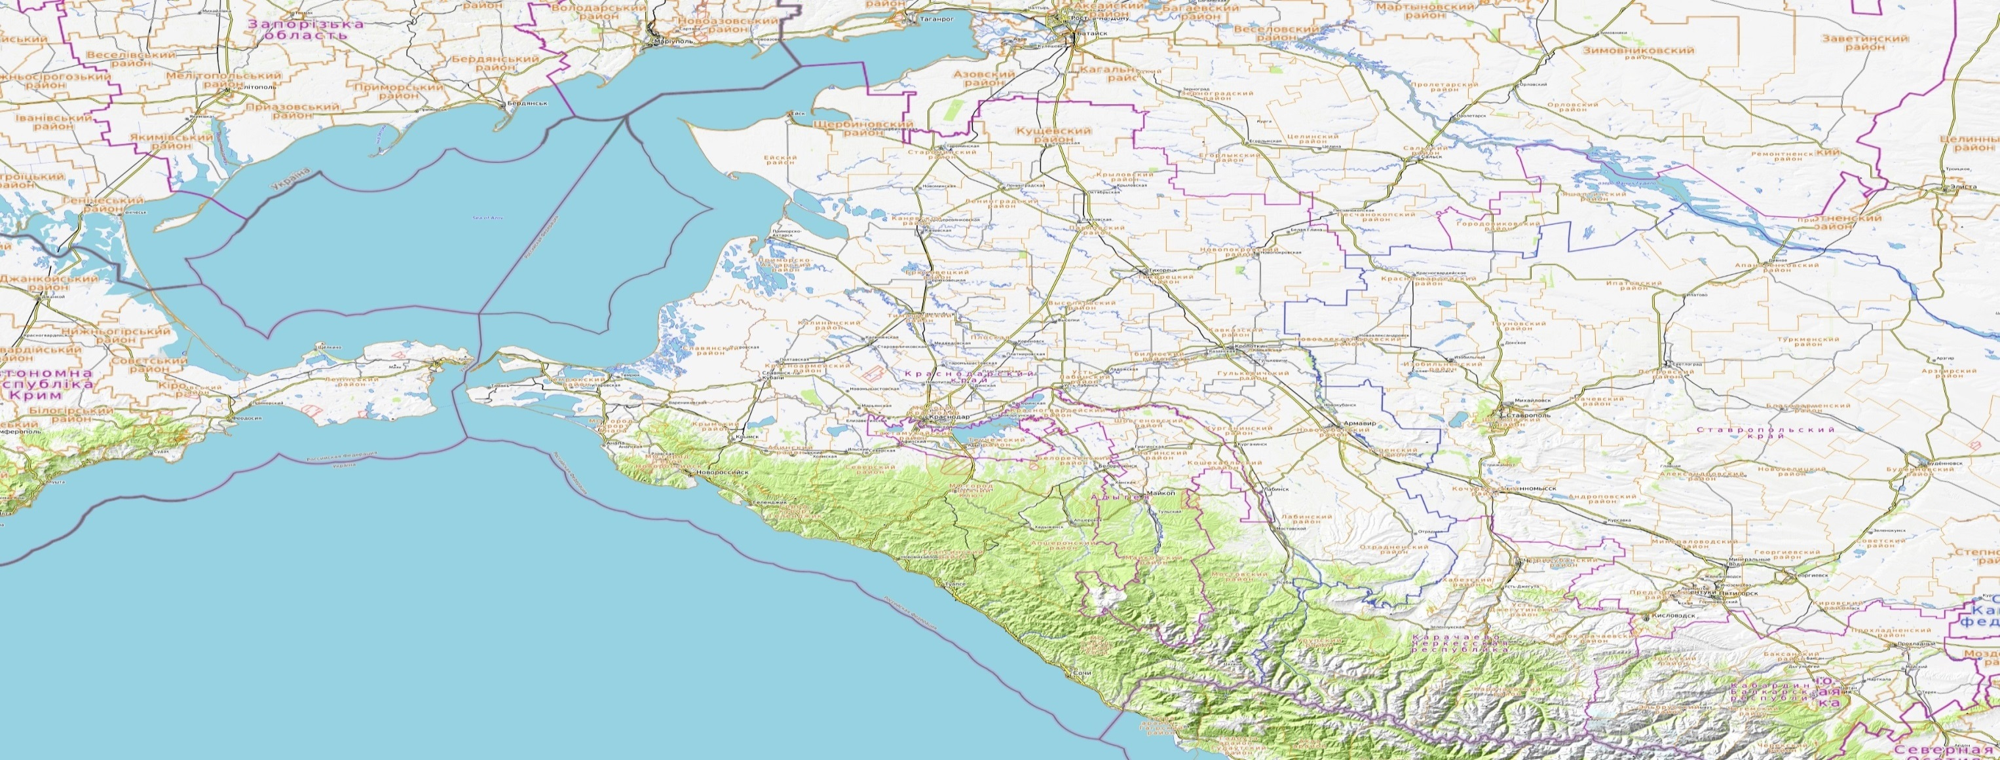
РЕКОМЕНДАЦИИ ПО ПРОВЕДЕНИЮ ПРЕВЕНТИВНЫХ МЕРОПРИЯТИЙ
ПО СИЛЬНОМУ ВЕТРУ НА ТЕРРИТОРИИ КРАСНОДАРСКОГО КРАЯ
Комплекс превентивных мероприятий
1. Довести прогноз до глав городских и сельских поселений, руководителей туристических групп, руководителей санаторно-курортных комплексов, руководителей баз и зон отдыха, руководителей предприятий, организаций, аварийно-спасательных формирований;
2. Провести, при необходимости (в соответствии с прогнозной информацией), заседания комиссии по предупреждению и ликвидации чрезвычайных ситуаций и обеспечению пожарной безопасности по вопросам предупреждения возможных чрезвычайных ситуаций (происшествий), обусловленных неблагоприятным прогнозом, с введением режима повышенной готовности.
3. Поддерживать в постоянной готовности системы оповещения населения, при необходимости провести оповещение населения о возможном возникновении ЧС и происшествий;
4. Проверить готовность специальной техники, аварийно-спасательных и аварийно-восстановительных бригад муниципального звена территориальной подсистемы РСЧС в случае реагирования на возможные чрезвычайные ситуации (происшествия);
5. Поддерживать на необходимом уровне запасы материальных и финансовых ресурсов для ликвидации чрезвычайных ситуаций;
6. Усилить контроль за регистрацией групп туристов, направляющихся в горные районы, и обеспечить их достоверной информацией о метеоусловиях на маршрутах;
7. Организовать подготовительные работы по проведению эвакуации людей и материальных ценностей, при необходимости провести заблаговременную эвакуацию;
8. Другие мероприятия с учетом особенностей территории, прогнозной информации и складывающейся оперативной обстановки.

